Slide 2
9C

Slide 3
9C

Slide 4
FISA DE LUCRU

Slide 5
9 D

Slide 6
9 D

Slide 7
9 D

Slide 8
9 D

Slide 9
9 D

Slide 10
9 E

Slide 11
9 E

Slide 12
9 E

Slide 13
9 E

Slide 14
9 E

Slide 15
9I

Slide 16
9 I

Slide 17
9 I

Slide 18
9 I

Slide 19
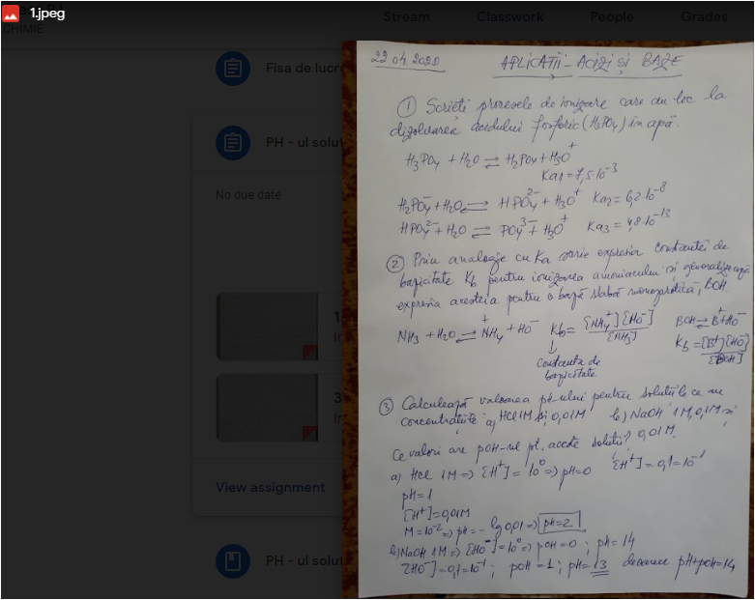
9 I

